Slide 1



Slide 2


CAMPAÑA:

Slide 3

DISEÑO PARA DIFUSIÓN EN REDES SOCIALES E IMPRESOS

Slide 4

REDES SOCIALES

Slide 5

REDES SOCIALES

Slide 6

REDES SOCIALES

Slide 7

REDES SOCIALES

Slide 8
TRÍPTICO

Slide 9

EXTERIOR

Slide 10
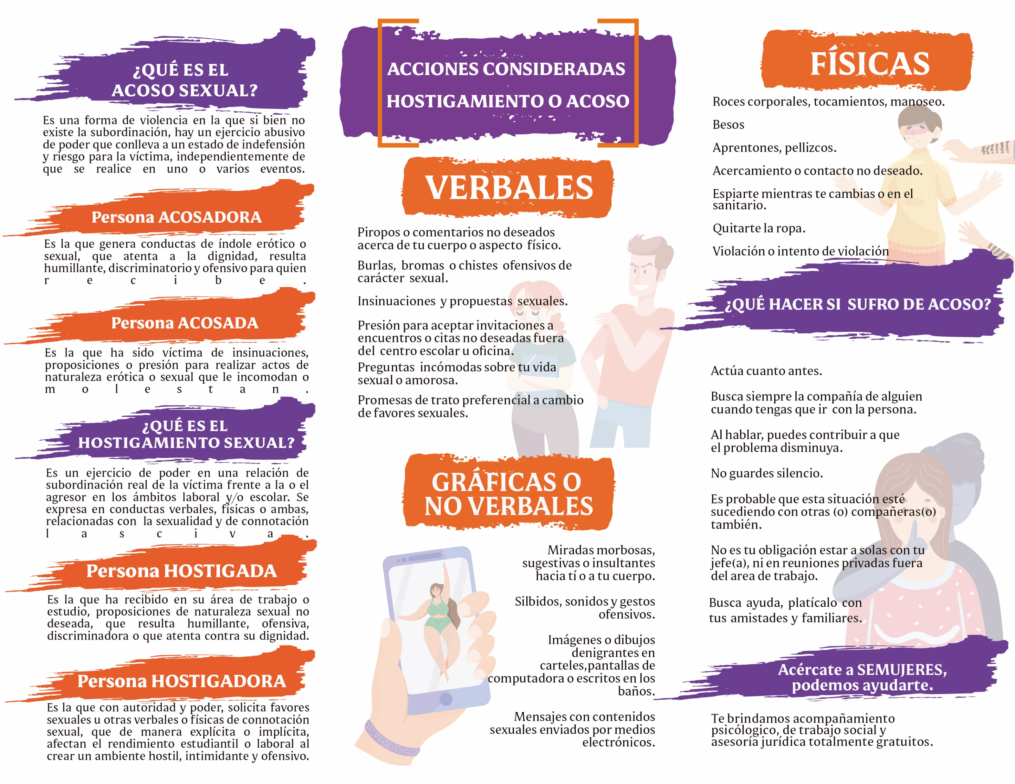
INTERIOR

Slide 11
CARTELES

Slide 12


Slide 13


Slide 14


Slide 15
SPOTS PARA MEDIOS
AUDIOVISUALES

Slide 17
SPOTS DE RADIO

Slide 19


